Slide 1
Nilphamari Online School
আজকের মাল্টিমিডিয়া ক্লাসে সবাইকে
স্বাগতম

Slide 2
পরিচিতি
পাঠের বিষয়ঃ বাংলা
শ্রেণীঃ নবম
সময়ঃ 3০ মিনিট
তারিখঃ 1৯/07/2020 খ্রিঃ
মোছাঃ মারুফা বেগম
প্রধান শিক্ষক
মোবাইল নংঃ ০১৭১৯১৬৫৪১৬
ইমেইলঃmarufabegumliza@mail.com
খগা বড়বাড়ী বালিকা দ্বিমুখী উচ্চ বিদ্যালয়
ডিমলা, নীলফামারী।

Slide 3
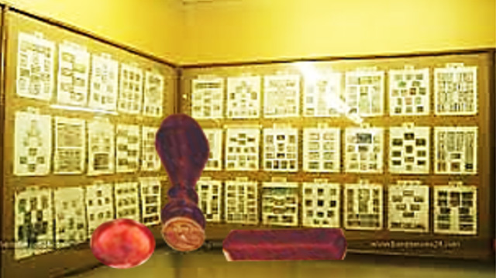
উপরের চিত্রটি লক্ষ্য কর ?

Slide 4
?
উপরের চিত্রটি লক্ষ্য কর এবং বলো শূন্যস্থানে কী হবে?

Slide 5
আজকের পাঠ-
রানার
সুকান্ত ভট্টাচার্য

Slide 6
শিখনফল
এই পাঠ থেকে শিক্ষার্থীরা------------
কবি পরিচিতি বলতে পারবে।
কবিতায় নতুন শব্দের অর্থ বলতে পারবে।
৩) শ্রমজীবি মানুষের সামাজিক অবদান বলতে পারবে ।

Slide 7
পরিচিতি
সুকান্ত ভট্টাচার্য
কাব্যগ্রস্থঃ ঘুম নেই, ছাড়পত্র, পূর্বাভাস, অভিযান, হরতাল ইত্যাদি।
জন্মঃ ১৫ আগষ্ট, ১৯২৬ খ্রিঃ, কলকাতার কালীঘাট, পৈতৃক নিবাস গোপালগঞ্জের কোটালীপাড়া।
মৃত্যুঃ ১৩ মে ১৯৪৭ খ্রিঃ
পিতা ও মাতাঃ নিবারণচন্দ্র ভট্টাচার্য ও সুনীতি দেবী

Slide 8
একক কাজ
১। সুকান্ত ভট্টাচার্য মৃত্যু কত সালে?
২। দুর্বার অর্থ কী?
৩। ছাড়পত্রের লেখক কে?

Slide 9
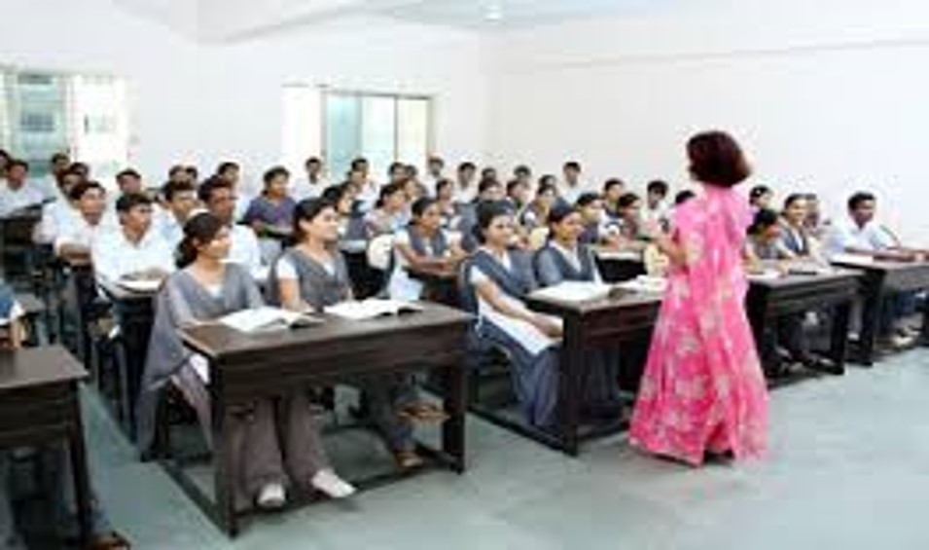
আর্দশ পাঠ

Slide 10
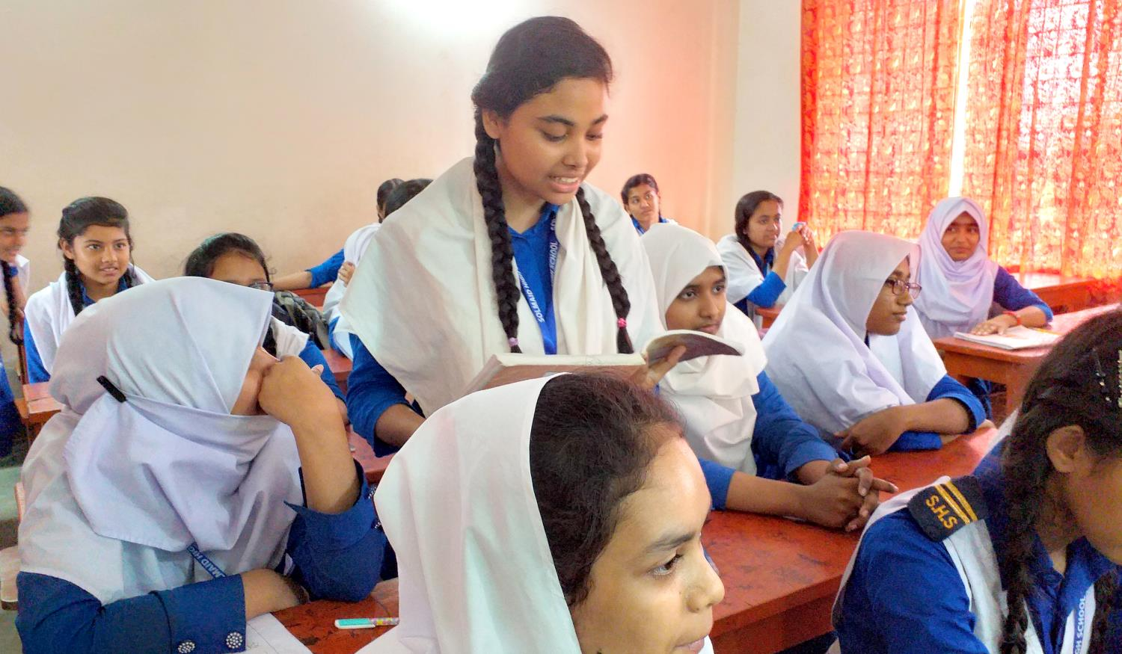
সরব পাঠ

Slide 11
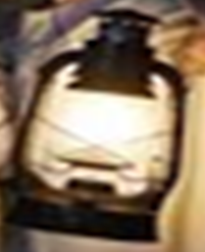
শব্দার্থ
রানার
যিনি দৌড়ান, এখানে ‘ডাক হরকরা’ অর্থে ব্যবহৃত হয়েছে।
=
দুর্বার
যাকে নিবারণ করা যায় না।
লণ্ঠন
হারিকেন

Slide 12
রানার ছুটছে তাই ঝুমঝুম ঘন্টা বাজছে
রানার ছুটেছে খবরের বোঝা হাতে,
রানার চলেছে, রানার!
রাত্রি পথে পথে কোনো নিষেধ জানে না মানার,
দিগন্ত থেকে ছোটে রানার-
কাজ নিয়েছে সে নতুন খবর আনার।

Slide 13
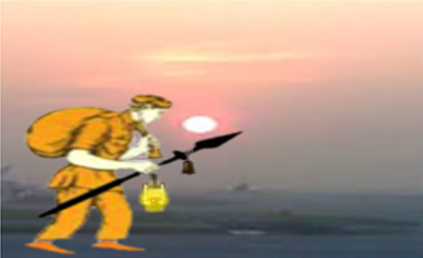
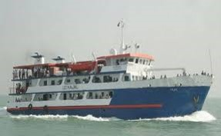
রানার! রানার!
জানা-অজানা
বোঝা আজ তার কাঁধে,
বোঝাই জাহাজ রানার চলেছে চিঠি আর সংবাদে;
রানার চলেছে, বুঝি ভোর হয় হয়,
আরো জোরে, আরো জোরে, এ রানার দুর্বার দুর্জয়।
তার জীবনের স্বপ্নের পিছে স’রে যায় বন,
আরো পথ, আরো পথ-বুঝি হয় লাল ও পূর্ব কোণ।

Slide 14
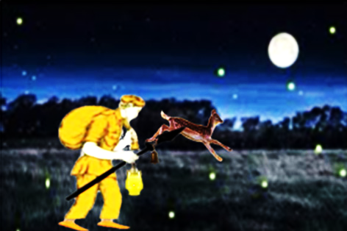
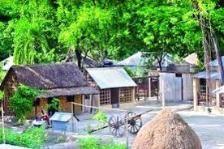
অবাক রাতের তারারা, আকাশ মিটমিট করে চায়;
কেমন করে এ রানার সবেগে হরিণের মতো যায়!
কত গ্রাম কত পথ সরে সরে-
শহরে রানার যাবেই পৌঁছে ভোরে;
হাতে লণ্ঠন করে ঠনঠন, জোনাকিরা দেয় আলো
মাভৈঃ রানার! এখানো রাতের কালো।

Slide 15
মূল্যায়ন
১। দিগন্ত থেকে দিগন্তে কে ছুটে যায়?
উত্তরঃ রানার।
উত্তরঃ হরিণের বেগে।
২। রানার কীসের বেগে পথ চলে?
৩। শহরে রানার কখন যাবেই ?
উত্তরঃ ভোরে।

Slide 16
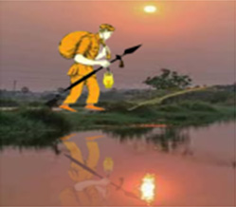
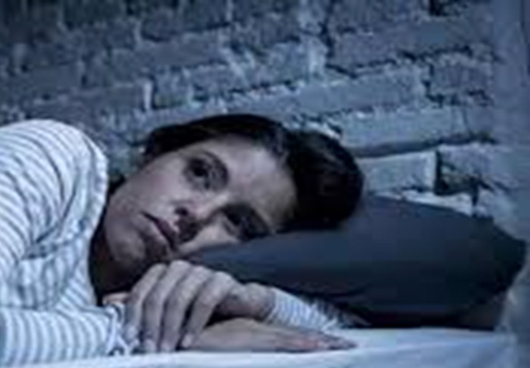
এমনি জীবনের বহু বছরকে পিছু ফেলে,
পৃথিবীর বোঝা ক্ষুধিত রানার পৌঁছে দিয়েছে ‘মেলে’।
ক্লান্তবাস ছুঁটেছে আকাশ, মাটি ভিজে গেছে ঘামে
জীবনের সব রাত্রিকে ওরা কিনেছে অল্প দামে।
অনেক দুঃখে, বহু বেদনায়, অভিমানে, অনুরাগে,
ঘরে তার প্রিয়া একা শয্যায় বিনিদ্র রাত জাগে।

Slide 17
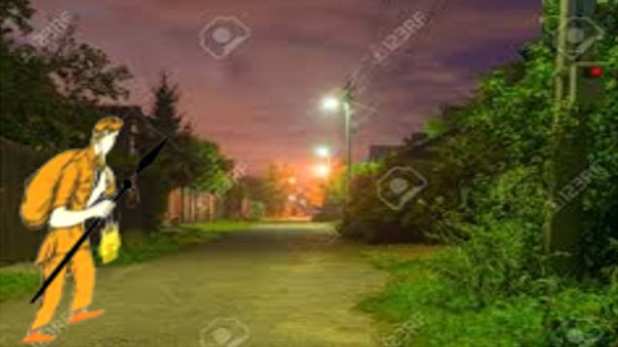
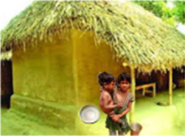
রানার! রানার!
এ বোঝা টানার দিন কবে শেষ হবে?
রাত শেষ হয়ে সূর্য উঠবে কবে?
ঘরেতে অভাব; পৃথিবীটা তাই মনে হয় কালো ধোঁয়া,

Slide 18
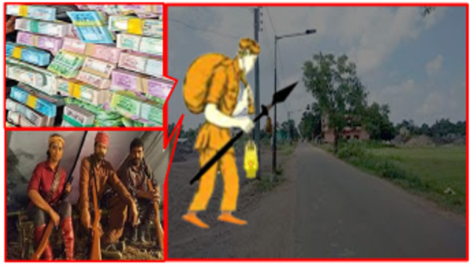
পিঠেতে টাকার বোঝা, তবু এই টাকাকে যাবে না ছোঁয়া,
রাত নির্জন, পথে কত ভয়, তবুও রানার ছোটে,
দস্যুর ভয়, তারে চেয়ে ভয় কখন সূর্য ওঠে।

Slide 19
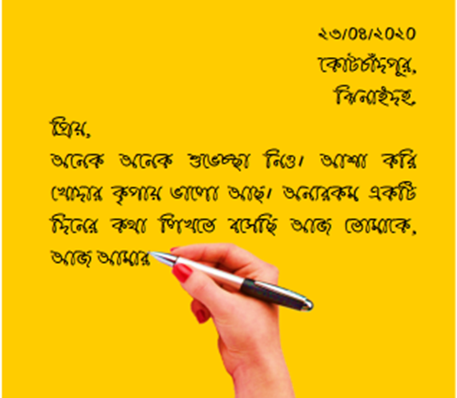
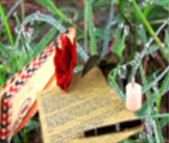
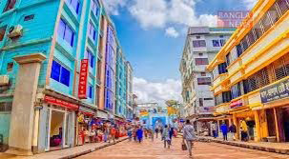
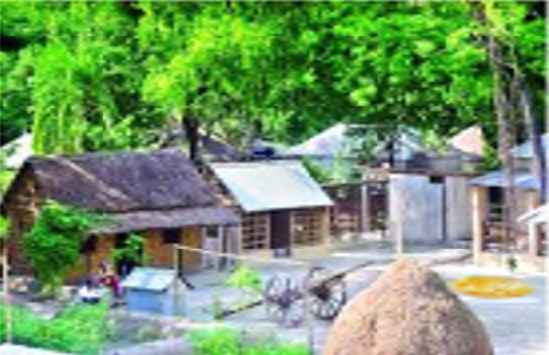
কত চিঠি লেখে লোকে-
কত সুখে, প্রেমে, আবেগে, স্মৃতিতে, কত দুঃখে ও শোকে
এর দুঃখে চিঠি পড়বে না জানি কেউ কোনো দিনও,
এর জীবেনের দুঃখ কেবল জানবে পথের তৃণ,
এর দুঃখের কথা জানবে না শহরে ও গ্রামে,
এর কথা ঢাকা পড়ে থাকবেই কালো রাত্রির খামে।

Slide 20
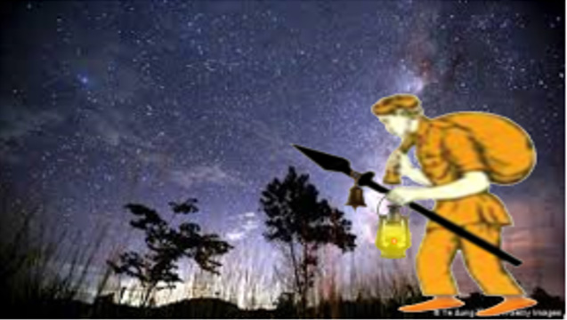
দরদে তারার চোখ কাঁপে মিটিমিটি,-
এ-কে যে ভোরের আকাশ পাঠাবে সহানুভূতির চিঠি-
রানার! রানার! কী হবে এ বোঝা বয়ে?
কী হবে ক্ষুধার ক্লান্তিতে ক্ষয়ে ক্ষয়ে?

Slide 21
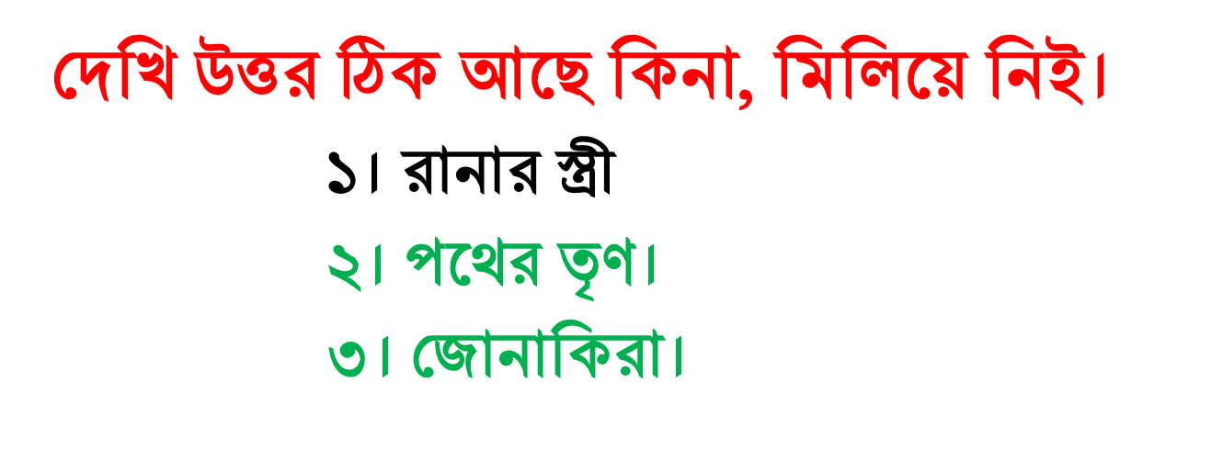
মূল্যায়ন
১। রানারের আপেক্ষায় কে একা শয্যায় বিনিদ্র রাত জাগে থাকে?
২। এর জীবনের দুঃখ জানবে কারা?
৩। রানারের চলার পথে কে আলো দেয়?

Slide 22
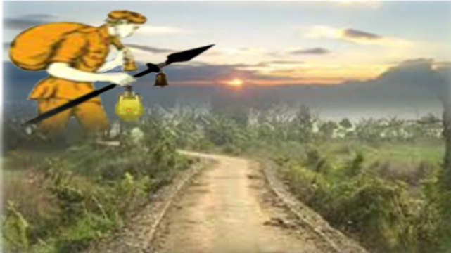
রানার! রানার! ভোর তো হয়েছে- আকাশ হয়েছে লাল
আলোর স্পর্শ কবে কেটে যাবে এই দুঃখের কাল?
রানার ! গ্রামের রানার!

Slide 23
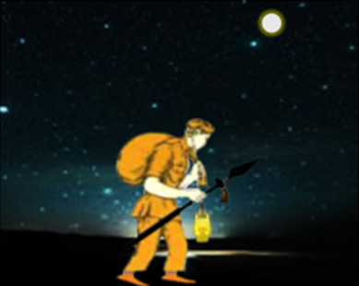
সময় হয়েছে নতুন খবর আনার;
শপথের চিঠি নিয়ে চলো আজ
ভীরুতা পিছনে ফেলে-
পৌঁছে দাও এ নতুন খবর,
অগ্রগতির ‘মেলে’,
দেখা দেবে বুঝি প্রভাত এখুনি-
নেই, দেরি নেই আর,
ছুটে চলো, ছুটে চলো, আর বেগে
দুর্দম, হে রানার।।

Slide 24
মূল্যায়ন
১। রানার কবিতাটি কবি কাদের উর্দ্দেশ্যে লিখেছেন?
২। শ্রমজীবী বলতে কী বোঝ?
৩। রানার-এর চারিত্রিক বৈশিষ্ট্যগুলো কি কি?
৪। রানারের চলার পথে কোন কোন বিপদের মুখোমুখি হয়?

Slide 25
উত্তরপত্র
দেখি উত্তর ঠিক আছে কিনা, মিলিয়ে নিই।
১। শ্রমজীবী মানুষ
২। যারা শারীরিক পরিশ্রম মাধ্যমে জীবিকা অর্জন করে।
৩। রানার একজন দায়িত্ববান সৎ ও কর্মনিষ্ঠ ব্যক্তি।
৪। রানারের চলার পথে অন্ধকার, ক্লান্তি, ক্ষুধা,দস্যুর, দুর্গম পথ
ও দুর্যোগপুর্ণ আবহাওয়া।

Slide 26
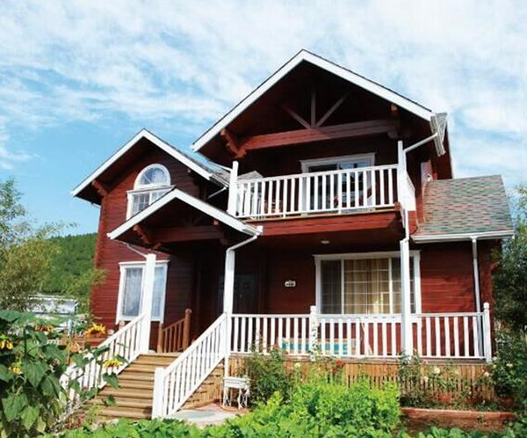
বাড়ির কাজ
“রানার” কবিতা অবলম্বনে শ্রমজীবি মানুষের সামাজিক অবদানগুলো উল্লেখ কর।

